Slide 1
声音转换

Slide 2
声音转换
定义&应用
语音信号特征
语音修改算法

Slide 3
什么是声音转换
声音转换定义
  通过一定手段将原始说话人的语音转换为目标说话人的语音
  非特定人声音转换 / 特定人声音转换
  掩饰原始说话人的声音特性
应用领域
  娱乐（网络游戏、语音聊天等）
  安全（司法、公安、信息安全等）

Slide 4
声音转换基本流程
语音编辑
原始语音
转换后语音
特征
提取
特征修改
语音重构
提什么特征？
用什么修改方法？

Slide 5
基于语音修改的声音转换
定义&应用
语音信号特征
语音修改算法

Slide 6
语音信号特征
声学特征
  时域特征
    能量（音强）
    基频（音高）
    时长（音速）
  频域特征
    频谱（音色）

Slide 7
能量（Energy）
能量
  反映了语音的音强
  能量大则音强强
  一般，浊音的能量大，清音的能量小

Slide 8
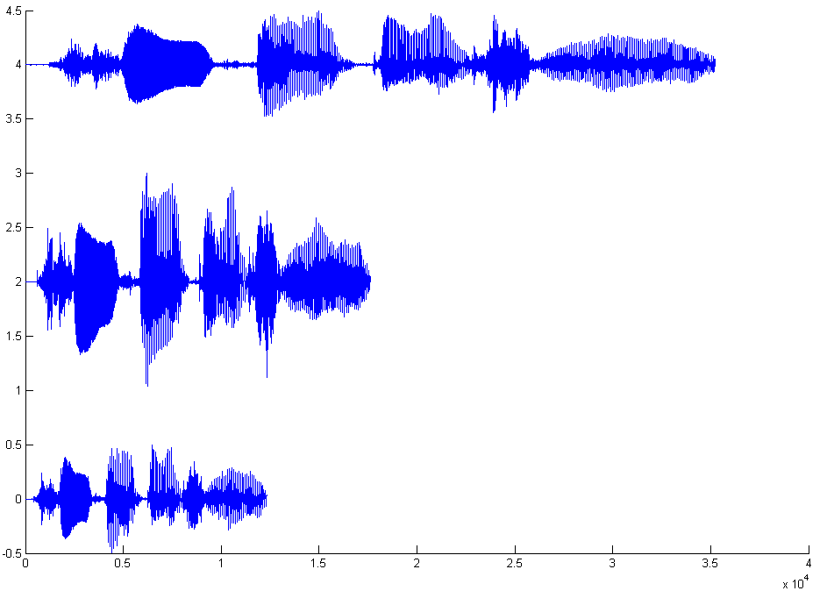

时长（Duration）
time

Slide 9
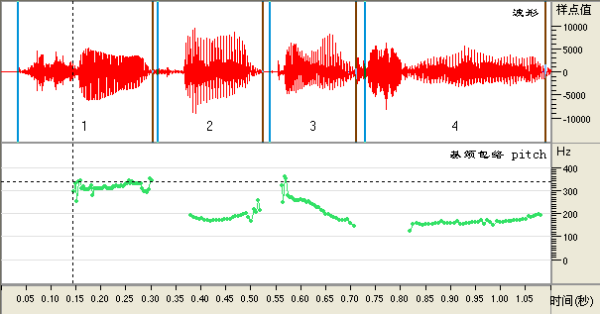
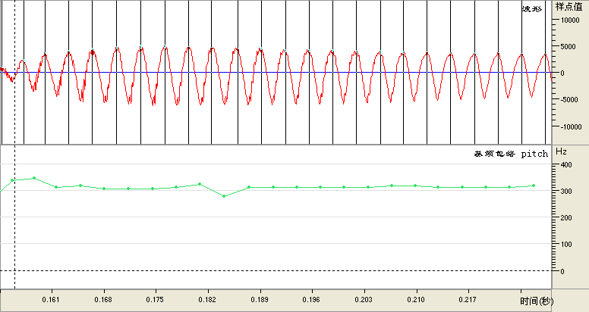
基频（Pitch）
基频：刻画了说话人音调的高低和趋势
在较短的时间内，基音周期是稳定的，但如果一段语音截取的比较长，周期性就不太稳定。语音长度应在30ms左右，则基本上在这段语音上周期性是比较明显的。
语音信号在时域上最小重复单元的周期定义为基音周期，它的倒数称为基频
基音频率反映了发音时声门开合的频率特点。

Slide 10
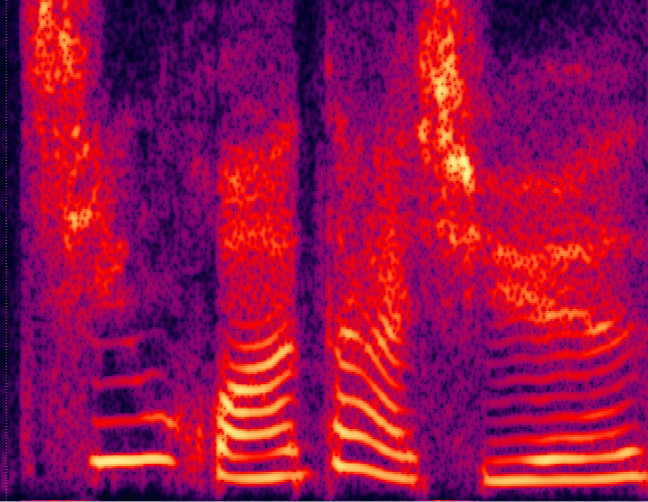
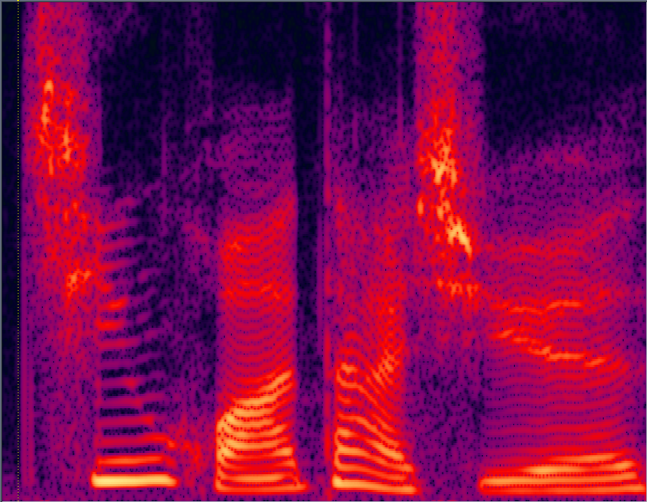
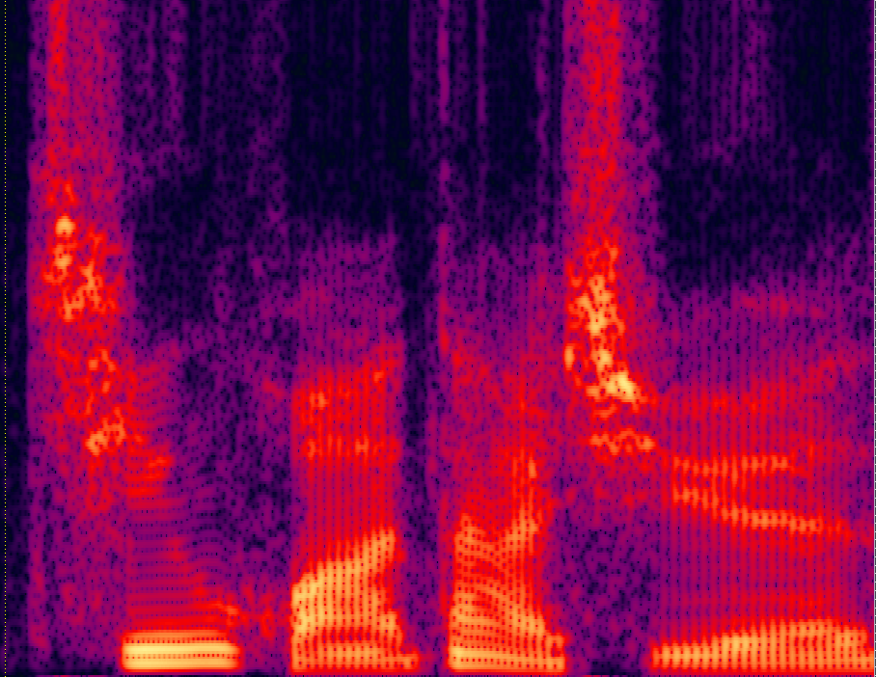
频谱特征

Slide 11
基于语音修改的声音转换
定义&应用
语音信号特征
语音修改算法

Slide 12
语音修改算法
覆盖叠加（OverLap-Add）
基音同步覆盖叠加（PSOLA）
  TD-PSOLA
  LP-PSOLA

Slide 13
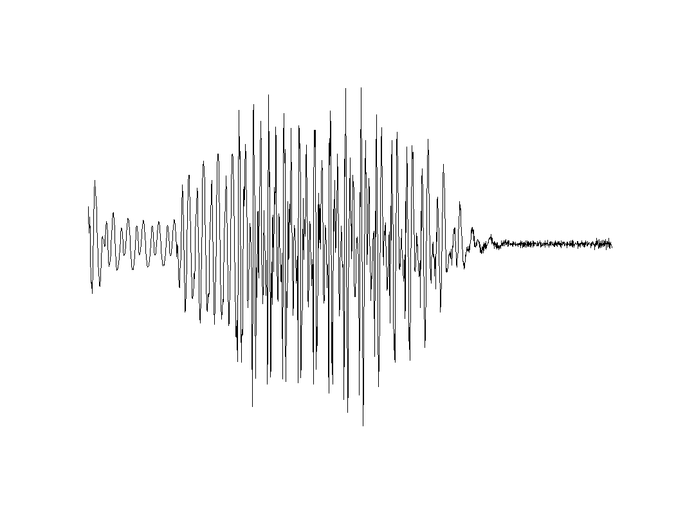

覆盖叠加（OLA）
覆盖叠加（OverLap-Add）
以改变语音的语速而不改变其他特性为例
  用长度 N 和帧移 U 来抽取语音帧
U
N
如果 U=N/2 不改变语速
  U>N/2 => 语速加快
  U<N/2 => 语速降低
在帧边界会产生不连续
N
N/2
nc
新帧

Slide 14

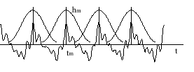
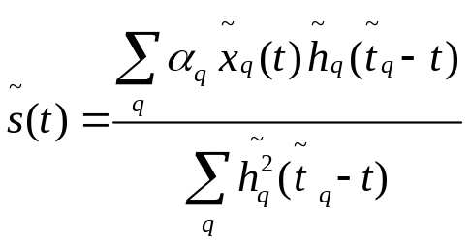
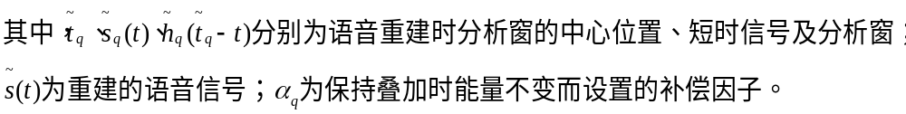
基音同步覆盖叠加-PSOLA
PSOLA算法基本步骤
  将原始语音分解成若干短时信号
  根据需要适当地修改短时信号的数量和中心位置(时域/频域)
  将短时信号通过基音同步叠加的方式重建为合成语音.若使得原始的短时信号与合成信号之间的平方误差最小，则叠加公式为：
Notes:
PSOLA算法需要首先进行基音标注

Slide 15
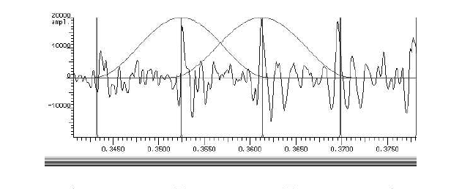
TD-PSOLA
TD-PSOLA (Time Domain Pitch Synchronous OverLap-Add)
对语音信号加窗
  窗长为本地基音周期的2~4倍，相邻短时信号有重叠
利用基音频率同步
  避免基频的不连续
分析：
  计算基音标志 t_{i} 处的基音周期P(t)
  以基音标志为中心，加窗（锥形窗）获取短时语音信号
Notes:
基音同步叠加（Pitch-Synchronous Overlap-Add，PSOLA）^{[32]}是波形拼接的语音合成系统中最常用的韵律修改算法，它的优点是计算复杂度低，在保持音质不发生明显变化的前提下能够将基频修改 左右。

Slide 16
TD-PSOLA
合成
  时间缩放
    增加或删除短时信号而不改变相邻基音周期的距离
  基频缩放
    合成时间轴保持不变，而本地基音周期距离改变
    丢弃短时信号：压缩/降低基频
    重复使用短时信号：扩展/增高基频
Notes:
在修改时长参数时，若时长修改因子为 ，则合成轴的长度变为分析轴的 倍。在保持相邻短时信号间隔不变的前提下，短时信号的数量应改变为原来的 倍。PSOLA的基本思路是在分析轴上寻找与合成轴上的时间点 相对应的时间点 ，使得 与 之间的距离最小。当 时，对应于放慢语音，此时需要重复某些短时信号；当 时，对应于加快语音，此时需要删除某些短时信号。
基频参数的修改相对复杂。在基音周期数量不变的情况下，基频的改变对应着相邻短时信号间距离的变化，从而带来时长上的变化。因此需要在改变基频的同时进行时长补偿。当基音周期修改因子为 时（即基音周期变为原来的 倍， 对应于基音周期加长，基频降低），需要同时进行修改因子为 的时长调整。基频与时长的调整可分别进行，也可以一步完成。

Slide 17
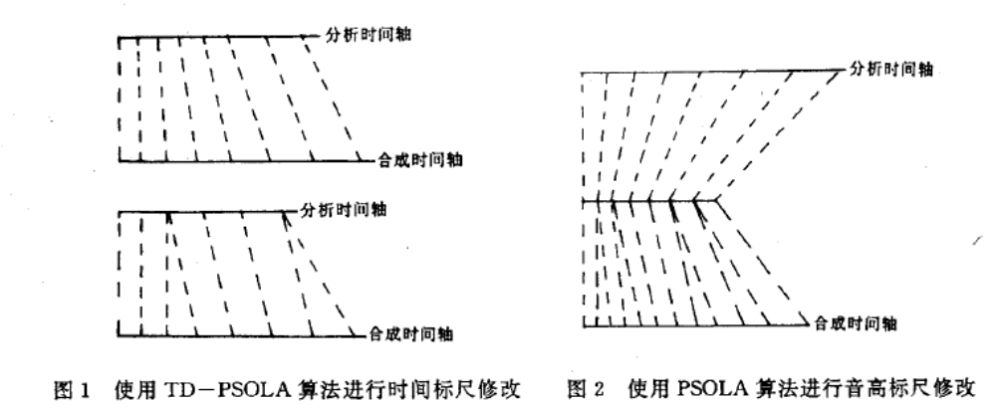
TD-PSOLA

Slide 18
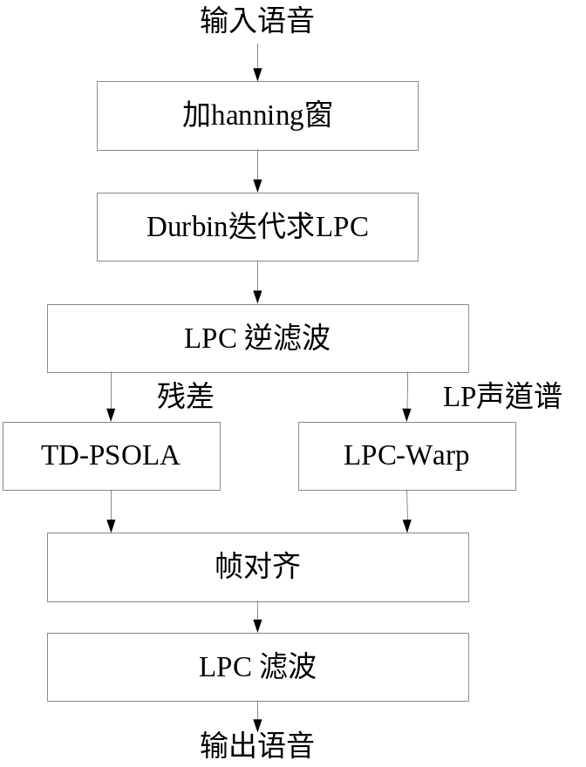
LP-PSOLA
将LPC分析和TD-PSOLA算法结合起来
  LPC模型是一种有效估计声道谱的方法，因此残差序列的频谱中去除了大部分的共振峰结构，从而改善了TD-PSOLA对于频谱形状的破坏程度。
  用于LPC分析的窗与TD-PSOLA算法中的分析窗可以独立设置，从而可根据不同的需要灵活地设置频域分辨率。
  允许同时修改LPC参数与残差序列，即允许同时修改LPC声道谱和声门波序列。
Notes:
首先，LPC分析将语音信号分解为LPC系数和残差，对其中的残差序列应用TD-PSOLA算法之后，再与LPC系数结合而得到最终的合成语音。

Slide 19
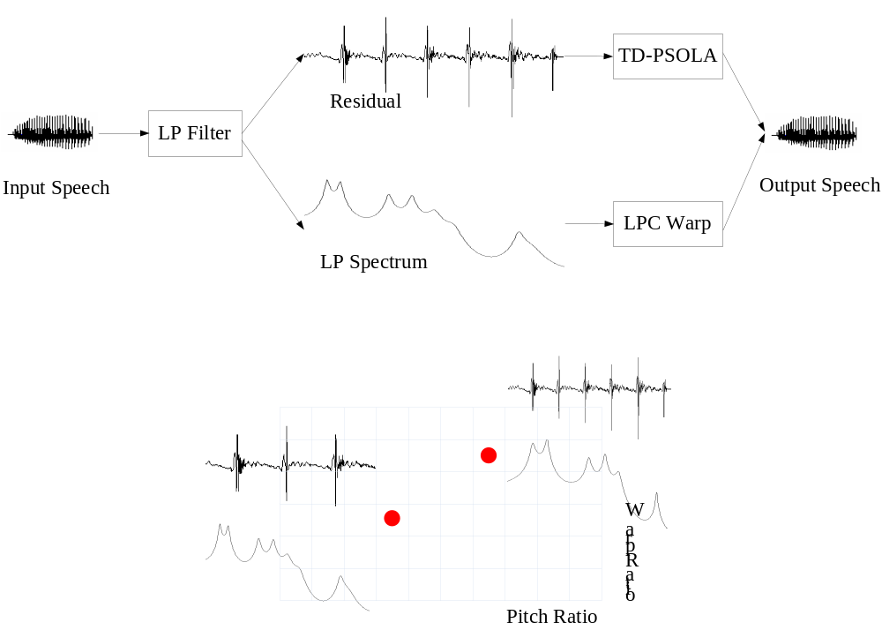
基于LP-PSOLA的语音修改算法
复杂度较小，便于语音实时处理
可以同时改变基频和频谱结构，个性化变换结果更为自然。

Slide 20

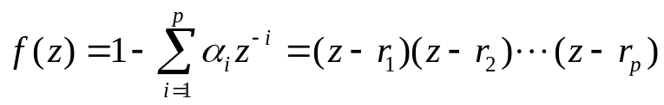
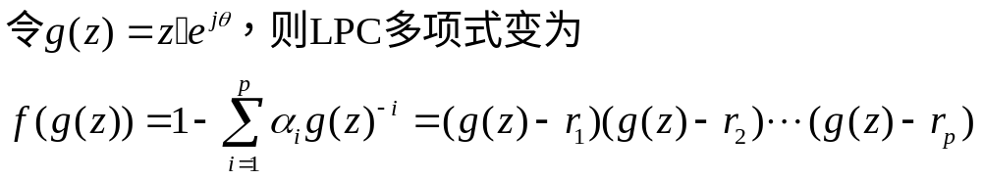
LPC声道谱伸缩(warp)算法
LPC分析的变换形式
对LPC多项式系数求出 个根
平移共振峰，只要将上式中的z替换为G(z)，其中G(z)是希望的平移效果
Notes:
该式的分母部分即LPC多项式；当z取多项式的根的时候，分母为0，从而使得声道频率响应H(z)的幅度趋于无穷大，出现一个共振峰。p阶多项式在复平面上有p个根，一部分是实根，其余是共轭复根。对于LPC多项式求根之后，只有虚部大于0的那些根才能称为共振峰。因为共振峰频率只能在0-Fs/2之间，其中Fs是采样率，对应于角频率即0-pi，在复平面的第一，二象限。这就意味着只有那些虚部大于0的根才能成为共振峰。

Slide 21
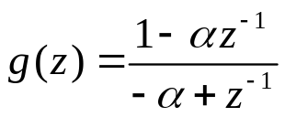
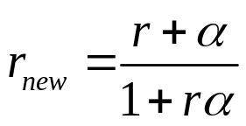
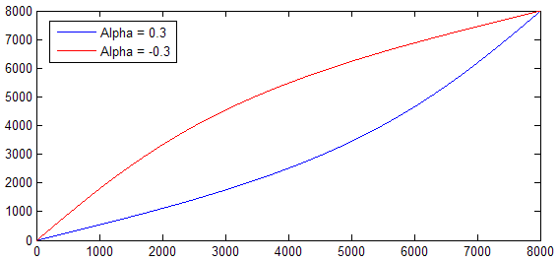
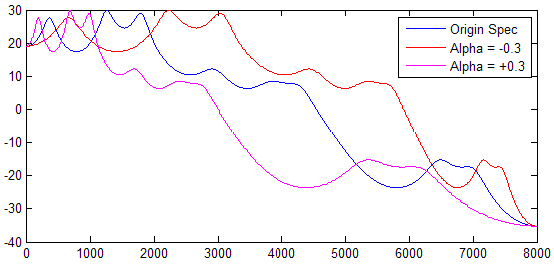
LPC声道谱伸缩(warp)算法
非线性函数
解得新的LPC系数为
Notes:
在音色修改算法中，采用G(z)不是简单的平移函数。因为平移函数会将高频部分移出上限Fs/2或者将低频部分移出下限0，导致部分的频谱内容丢失，损失合成语音的质量。
当alpha为正数时，原频率被压缩，而alpha为负数时，原频率被扩展。频率值居中的部分伸缩比最大。但是频率为0和pi部分没有发生移动，保证了频率成分不会因为移出正常范围而丢失。

Slide 22
PSOLA 修改的例子
Pitch
Time
Notes:
TD-PSOLA修改结果的例子

Slide 23
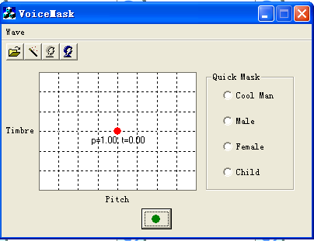
PSOLA修改例子(2)
1.4
基频伸缩系数
1
0.7
0.7
1
1.5
Voice masker
频谱伸缩系数
0.5
1
2
时长伸缩系数

Slide 24
谢谢！
助教联系方式：林会杰 linhuijie@gmail.com

